Slide 1
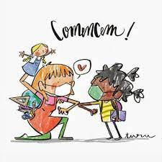
REUNIÓ INICI DE CURS
1r D’ESO 2021-2022

Slide 2
Comencem!
Tutories
Aules de 1r d’ESO
Matèries 1r d’ESO
El treball cooperatiu als projectes d’aula
Sortides
Informes
Marc horari
8. Material escolar
9. El pla lector
10. Normativa
11. Afectacions covid
12. AMPA
13. Teniu preguntes?
14. Contacte amb el tutor/a individual

Slide 3
1. Tutories
Tutoria de grup
Tutoria individual
El referent a l'aula.
Cohesió de grup
Valors
Orientació acadèmica
L’enllaç amb cada família.
Seguiment del vostre fill o filla
Informes
Contacte per a qualsevol necessitat

Slide 4
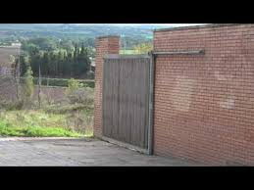
2. Aules de 1r d’ESO

Slide 5
3. Matèries de 1r d’ESO
+ Impuls de la codocència
Àmbit Lingüístic i social: Llengua catalana, Llengua castellana i Ciències socials
Àmbit Científicotècnic: Ciències naturals, Matemàtiques i Tecnologia
Anglès
Música
Educació física
Tutoria
Cultura i valors ètics / religió

Slide 6
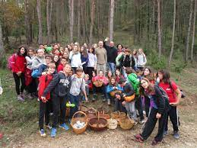
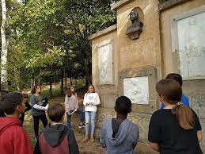
4. El treball cooperatiu als projectes d’aula
Projectes
El Pla d’Espais d’Interès Natural (PEIN) del Moianès
El poder de l’aigua
L’herència del planeta
...

Slide 7
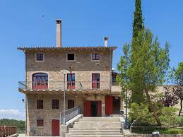
5. Sortides
Sortides d’entorn
Sortides pedagògiques (projectes)
Convivències a la Ruca!
5 i 6 d’octubre

Slide 8
6. Informes
Avaluació competencial
Informes competencials trimestrals
Qualificació final del curs

Slide 9
7. Marc horari
MARC HORARI GENERAL 1r d’ESO:
Entrada: 7.55h – Sortida: 14.40h
Dos patis de 25 i 20 minuts.
Esmorzar fort al primer i un mos al segon.
Horari dilluns 13 de setembre:
8.55h – 13.25h
Un pati.
Materials: agenda, estoig, esmorzar.

Slide 10
8. Material escolar
Agenda obligatòria
Carpeta classificadora i fulls
Estoig
Bata (laboratori i taller)
Roba i calçat esportius per a Educació Física
Ordinador carregat de casa

Slide 11
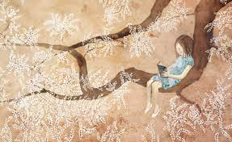
9. El pla lector

Slide 12
10. Normativa
Assistència obligatòria i puntualitat.
Justificació d’absències a secretaria@insmoianes.cat
Mòbils.
Ús correcte de l’ordinador.

Slide 13
L’institut, espai segur
Sortides esglaonades
Entrades diferents
Patis amb mascareta
Dispensador de gel a cada aula
Mascareta obligatòria (i recanvi)
Escola lliure de violències

Slide 14
11. Afectacions covid
Si hi ha un positiu a l’aula? Classes sincròniques
Auxiliar de conversa → desdoblament 1 hora d’anglès

Slide 15
12. L’AMPA informa

Slide 16
13. Teniu preguntes?
14. Dubtes personals amb el tutor individual
Gràcies!!

